Slide 1
L’habitation : mode de vie et pratiques socioculturelles
2ème année architecture LMD
Module: théorie du projet
Semestre:2
Mme Mounia OUARI
Maitre assistante
Département d’architecture, faculté des sciences et de la technologie
Université Mohammed 1-Seddik BENYAHIA de JIJEL
2022-2023

Slide 2
Théorie sur la forme de la maison
L’énumération et le classement des formes de maisons ne nous ont pas enseigné grand-chose sur le processus de création de leur forme, à travers le temps plusieurs tentatives d’explication ont été faite sur les forces qui créent la forme de l’habitation.
Principalement des explications impliquant les aspects matériels.

Slide 3
Forme de la maison
Le climat
Besoin d’un abri
Les matériaux
Les techniques de construction
Le site
Les aspects socioculturels
Économiques
On peut reprocher à ces théories deux défauts:
-le déterminisme physique.
-et le faite d’attribuer la forme à une cause unique.

Slide 4
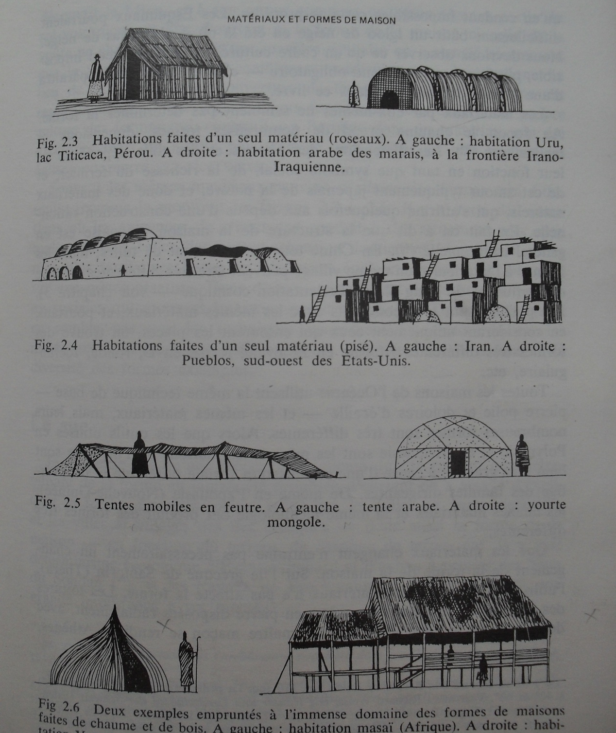
Matériaux et forme de maison

Slide 5
Le menhir premier acte de bâtir
Un abri?
Quelle explication impliquant les aspects matériels?

Slide 6
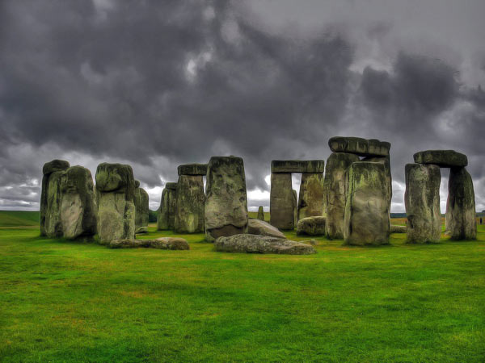
Le menhir est un édifice commémoratif ou votif mais en aucun cas un monument funéraire.
Stonehenge. By qalinx .

Slide 7
Un bâtiment manifeste l’interaction de facteurs complexes et nombreux.
La forme de la maison n’est pas simplement le résultat de forces physiques ou de tout autre facteur causal unique elle est la conséquence de toute une série de facteurs socioculturels. Mais la forme se trouve modifiée par les conditions climatiques.
Ce qui décide de la forme de la maison et modèles les espaces et leurs relations, c’est la vision qu’un peuple a de la vie idéale.

Slide 8
L’environnement recherché traduit de nombreuses forces socioculturelles
La structure de la famille
La structure du clan
L’organisation sociale
La manière de gagner de quoi vivre
Les relations sociales entre les individus

Slide 9
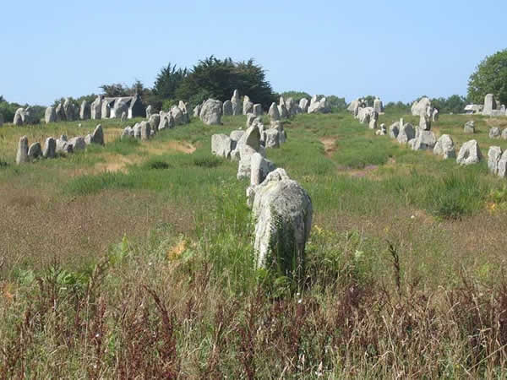
Importance de l’aspect socioculturels de l’habitation
Alignements de Carnac. By David Barrena .

Slide 10
La forme des bâtiments primitifs et indigènes résultent moins des désirs individuels que les desseins et les désirs du groupe unifié pour un environnement idéal
Ils ont une valeur symbolique
Les symboles permettent à une culture de concrétiser ses idées et ses sentiments
En même temps les formes des habitations sont influencés et modifiés par les facteurs citer précédemment.

Slide 11
Tout ces aspects peuvent changer selon le contexte spatial et temporel qu’on peut appeler « mode de vie » ou « genre de vie »comme
MAX SCORE préfère l’appeler
Genre de vie
Conception du monde
Culture
Idées et institutions qui ont une force de convention pour un peuple
Ethos:
Conception de
soi-même
Caractère national: personnalité d’un peuple

Slide 12
Exemples pour montrer la force de l’aspect socioculturel dans l’habitation:
Aspect culturel peut être étayé à travers le symbolisme ,par exemple le cérémonial dans différente culture témoigne de l’importance accordé au symbolisme, il coute en travail, en biens et en argent, il souligne la solidarité de la communauté qui représente un modèle idéal du mécanisme social, ceci se reflètent dans les attitudes envers les biens, un terrain ou une maison n’ont pas simplement une valeur économiques ils sont également chargés de valeur symbolique.

Slide 13
Aussi à l’intérieur de la maison des attitudes symbolique rendent compte de la prédominance de la distribution symbolique de l’espace dans la maison.
prenant l’exemple du repas dans le schéma médiéval impliquant une position hiérarchique autour de la table.

Slide 14
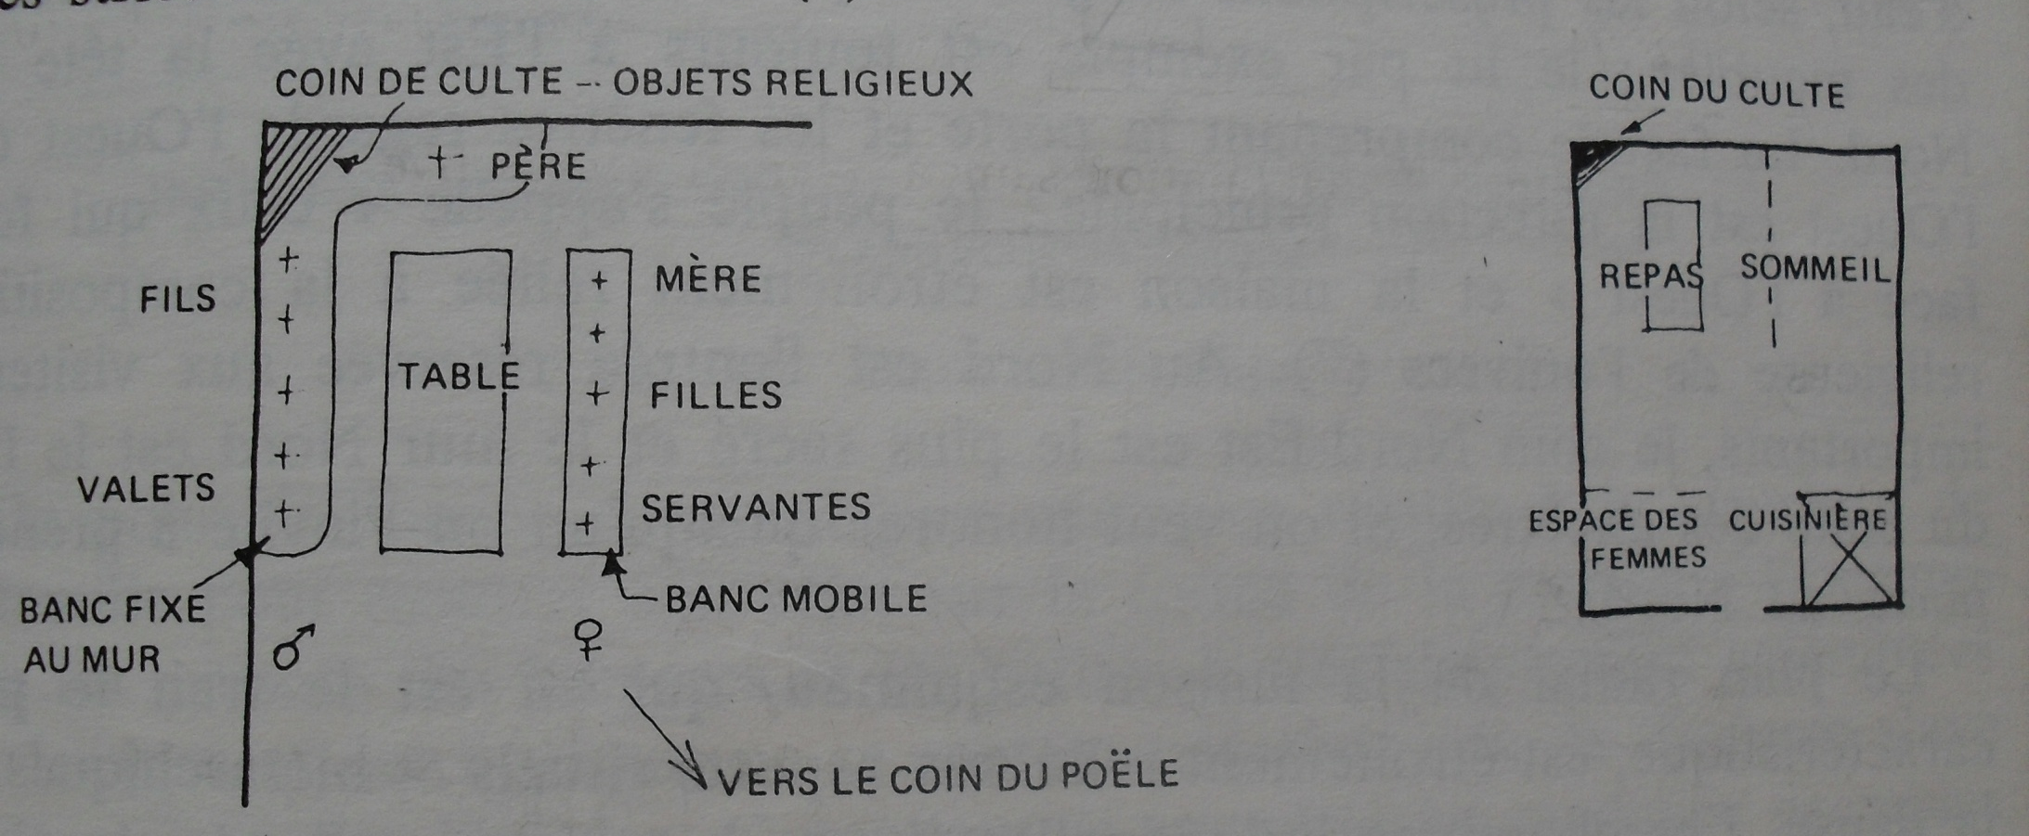
Coin du bon dieu
La prédominance de coin ou de cotés sacrés est presque universelle.
Les iles FIDJI le mur Est réservé aux chefs.
En chine le coin nord-ouest est sacré.
La yourte mongole est divisé en quarte parties : le coté droit est réservé au couple.
L’entrée de la tente touareg est toujours dirigée vers le sud, les hommes à l’Est et les femmes à l’Ouest.

Slide 15
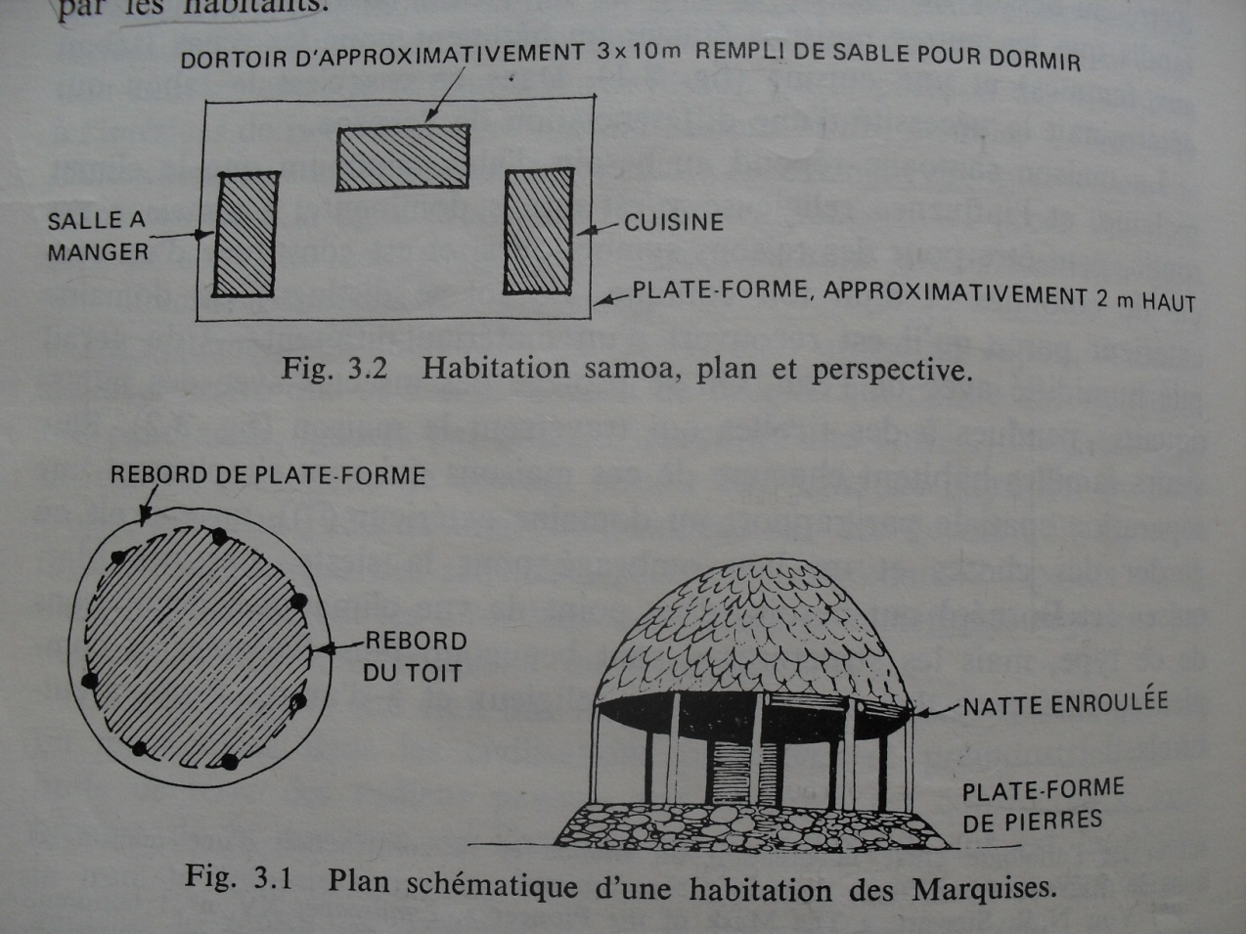
La religion n’est pas une caractéristique universelle mais un choix culturel intéressant pour étudier les forces conduisant a la nature symbolique du bâtiment

Slide 16
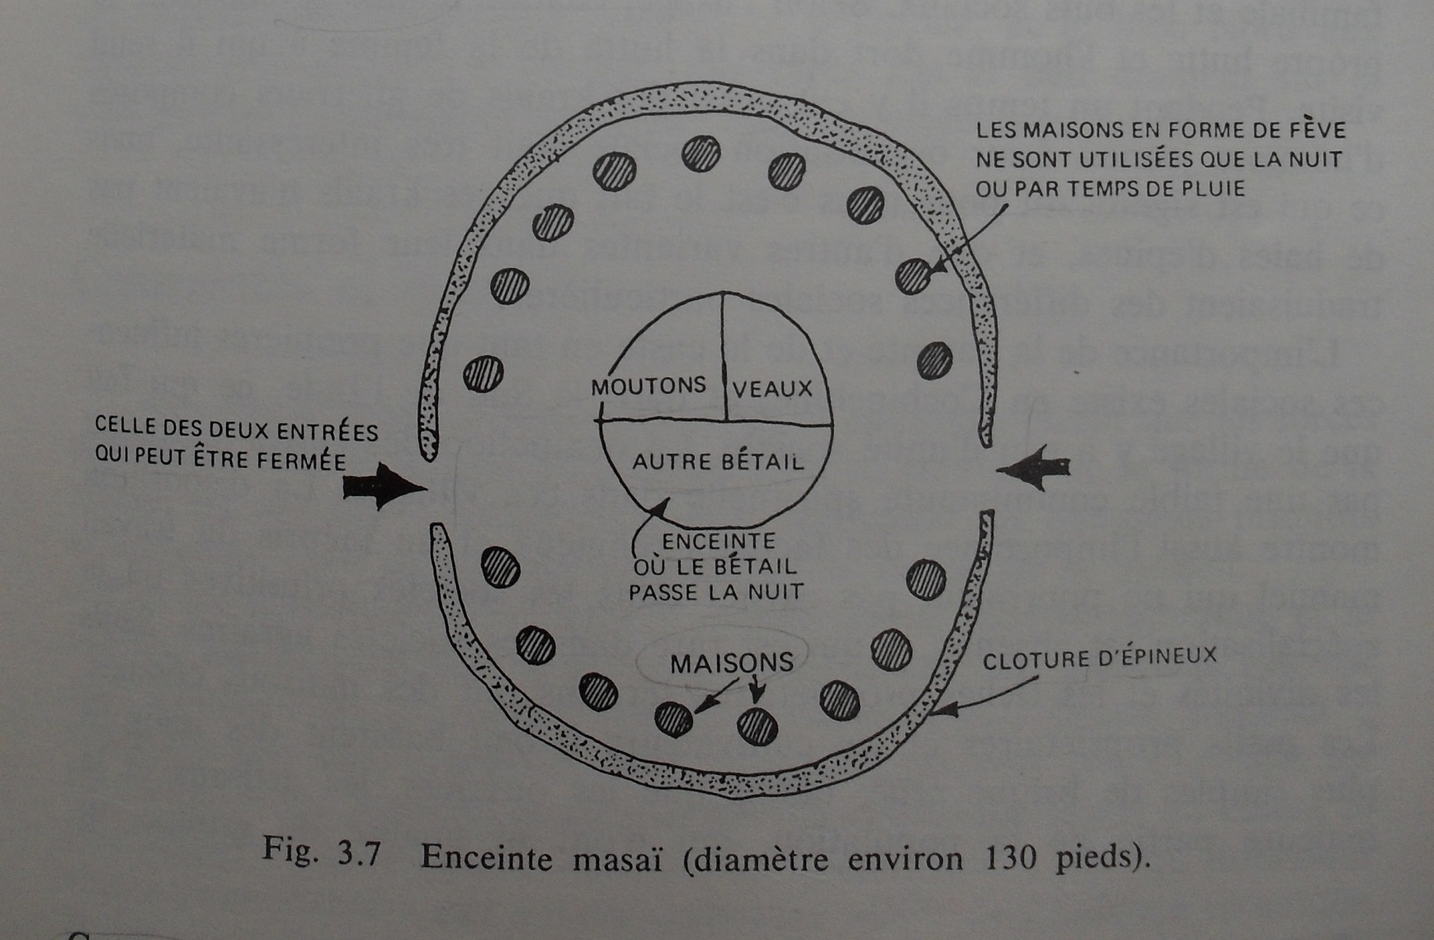

Slide 17
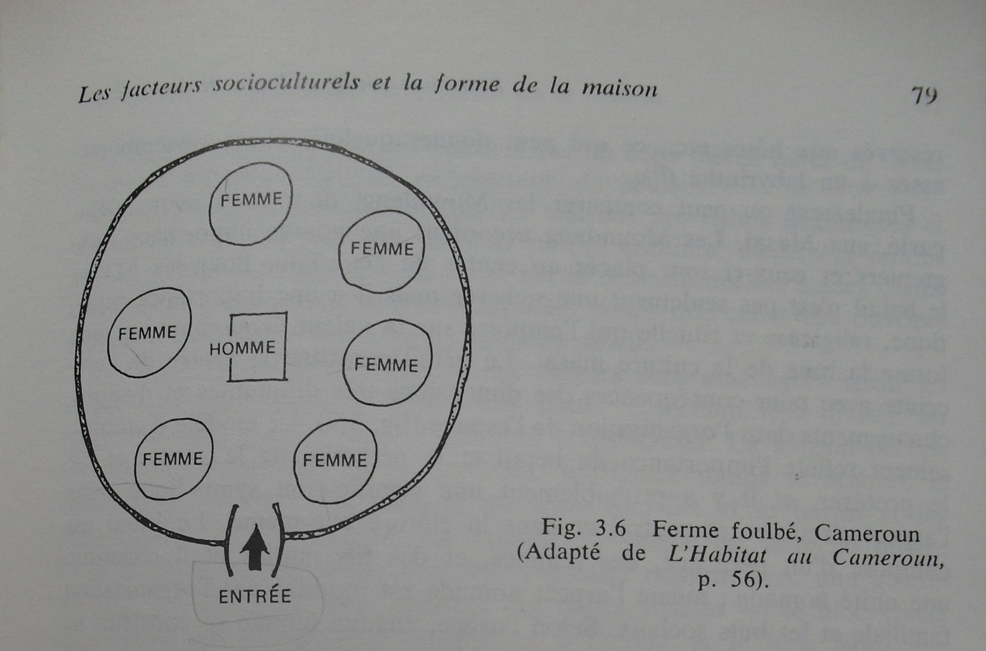

Slide 18
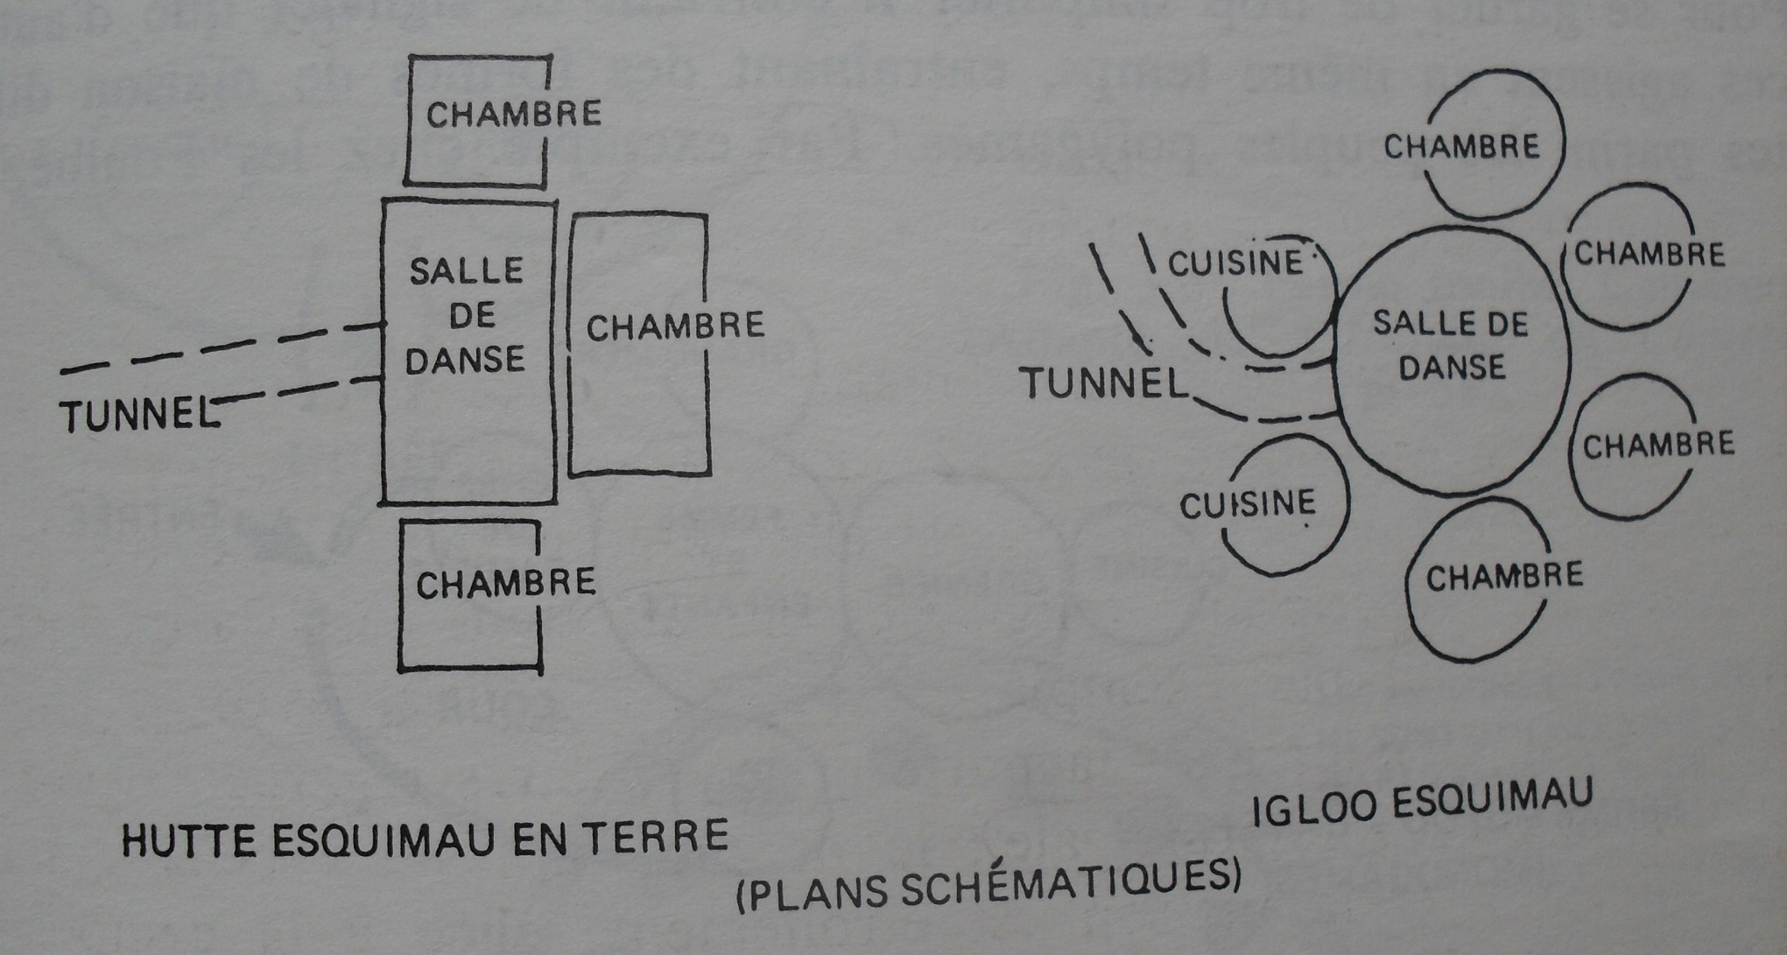

Slide 19
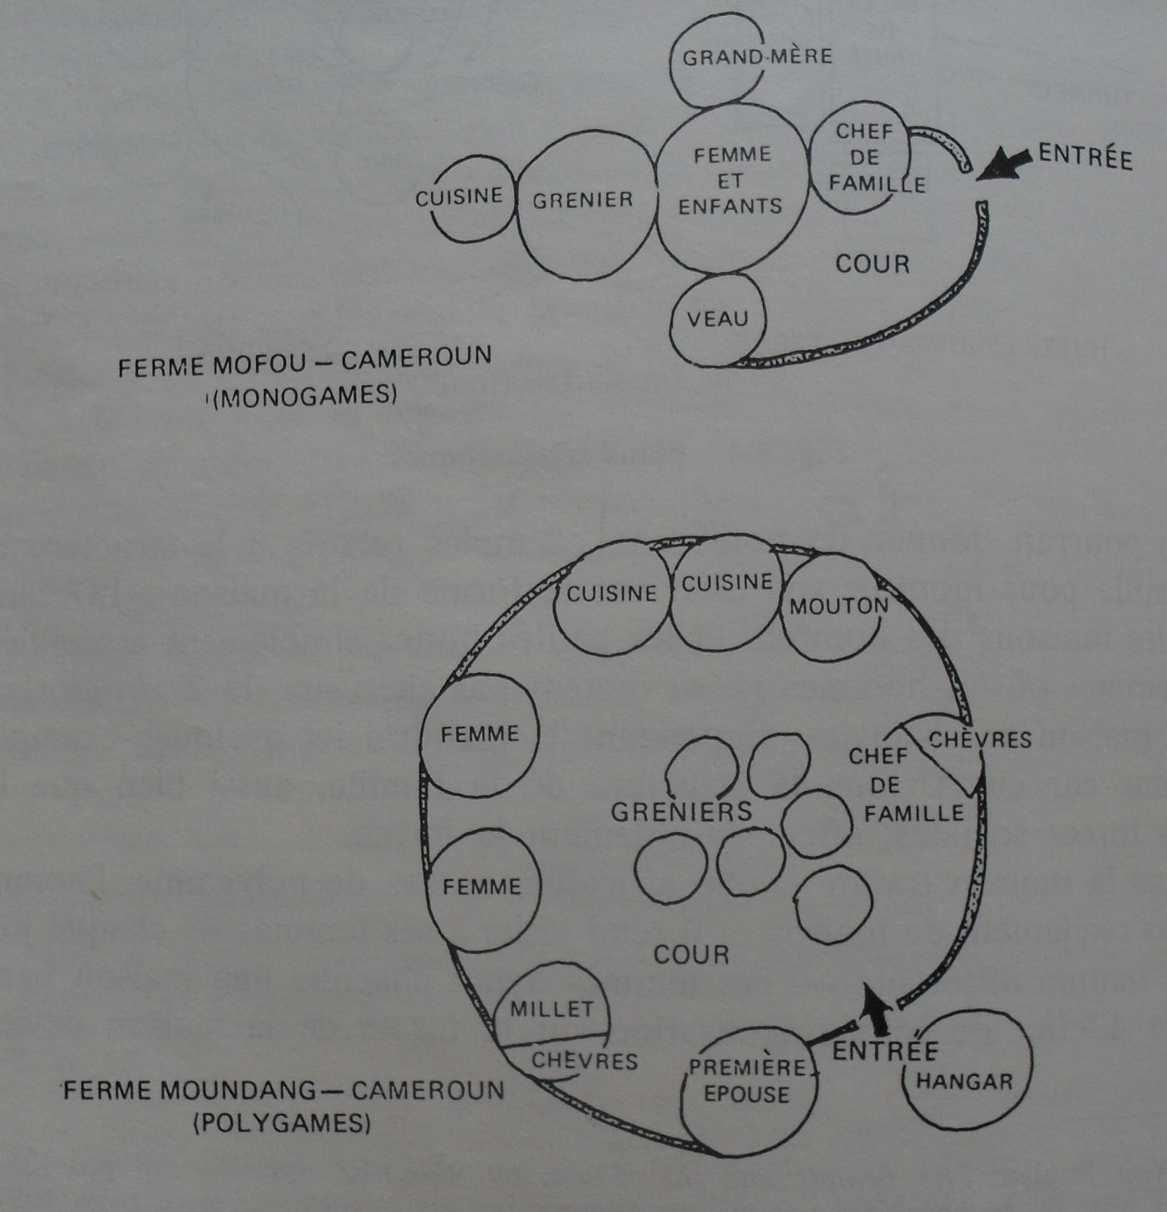
la structure de la famille

Slide 20
Conclusion
Comme on vient de le voir beaucoup de facteurs régirent la forme de la maison et l’organisation de l’espace, impliquant des jugements de valeur, ce qui est donc culturelle et une culture peut insister sur un aspect alors que d’autre culture insiste sur un autre( besoins, religion,……)
A présent la question est qu’es qui détermine le mode de vie de l’homme ou en d’autre terme quels sont les principaux besoins de la motivation humaine?

Slide 21
Mode de vie
Certains besoins fondamentaux
La famille
La place de la femme
L’intimité
Les relations sociales

Slide 22
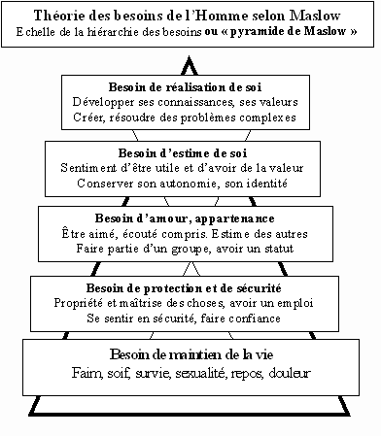
Les principaux besoins de la motivation humaine selon Abraham Maslow

Slide 23
La variété du contrôle social :
Le contrôle social est le processus par lequel l’individu est induit à se conformer aux normes de sa société ; il présente deux formes : la première est formelle et dépend de l’état, par exemple la police et les cours de justice, la deuxième forme est informelle et inclut les bavardages, les scandales, les plaisanteries, les insultes et les calomnies, et l’isolation du groupe. Plusieurs théories de la sociologie et de l’anthropologie argumentent que plus la société est large et complexe, moins effectif devient le contrôle social informel (Black, 1976 ; Schwartz, 1954).

Slide 24
Newman a également examiné la relation entre le contrôle social informel et la conception architecturale. Il affirme que certains éléments de la bâtisse :
la disposition, l’échelle, la conception créent les tissus sociaux de la communauté et adoptent la surveillance informelle (1973)

Slide 25
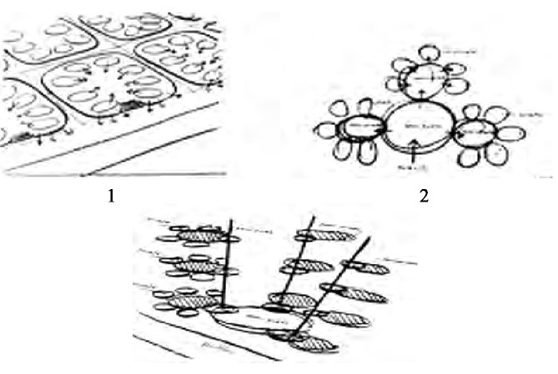
L’espace défendable, Newman

Slide 26
A travers la conception l’architecte peut créer des réseaux sociaux informels et un système social dans lequel les gens se sentent responsables du territoire dans lequel ils vivent et ils agiront ensemble pour le défendre, chose qui va combattre le crime. Pour l’architecture, afin de créer ce sens de responsabilité territoriale, il faut définir l’espace d’une manière claire en groupant les unités d’habitation ensemble, en assurant la surveillance visuelle de l’espace public et la démarcation symbolique et physique de l’espace. Newman a trouvé que l’habitat avec beaucoup « defensible space » présentait un taux de criminalité beaucoup moins élevé .La conception est nécessaire mais elle n’est pas suffisante pour produire un espace défendable, les résidants doivent se sentirent responsables, qu’ils soient membres d’un groupe et qu’ils aient le droit et la responsabilité d’exercer le contrôle dans ce territoire (Irwin Altman, Abraham Wandersman, 1987).

Slide 27
Mécanisme de régulation du comportement social
Le comportement humain dans l’espace :
Irwin Altman propose quatre dimensions pour le comportement social en relation avec l’environnement physique et examine comment les gens utilisent l’environnement au cours de leur interaction sociale en termes de foule, d’intimité, de territorialité, et d’espace personnel.
Il propose une idée principale selon laquelle l’intimité est un concept central qui joue le rôle d’une colle qui lie les quatre concepts cités précédemment. Il propose que l’intimité est un processus régulateur central à travers lequel une personne ou un groupe se fait plus ou moins accessible et ouvert envers les autres, et l’espace personnel et le comportement territorial sont des mécanismes établis pour atteindre le niveau désiré d’intimité.

Slide 28
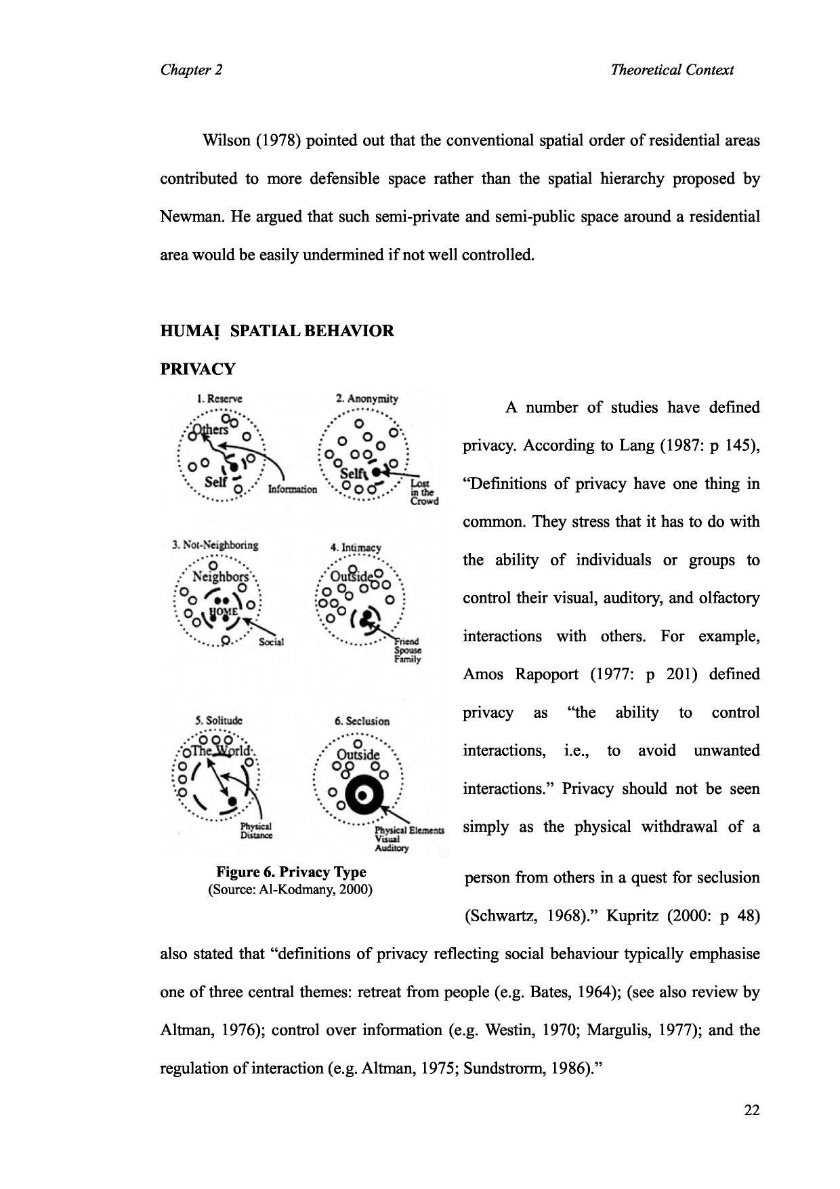
Type d’intimité, : Al-Kodmany, 2 000

Slide 29
L’intimité :
Selon Lang (1987: p 145), « les Définitions de l’intimité ont une chose en commun. Elles soulignent toutes l’habilité des individus ou des groupes à contrôler leurs interactions visuelles, auditives, olfactives avec les autres. »
Par exemple, Amos Rapoport (1977) définit l’intimité comme étant «la capacité de contrôler les interactions, c'est-à-dire, éviter les interactions non désirées ». L’intimité ne devrait pas être considérée simplement comme le retrait physique d'une personne dans une quête de solitude (Schwartz, 1968). Kupritz (2000) a également déclaré que les définitions de l’intimité reflétant un comportement sociale soulignent l'un des trois thèmes centraux: le retrait des personnes ;le contrôle de l'information et la réglementation de l’interaction.

Slide 30
Westin (1970) a classé l’intimité en quatre types :
La solitude : se référant à l'état d'être libre de l'observation d'autrui,
L'intimité : une personne maintient les contacts intimes avec une autre personne ou un groupe, mais d'une manière libre de l'exposition à l'environnement public, l'état d'optimiser les relations interpersonnelles en minimisant les surveillances extérieures,
L'anonymat : le faite d'être inconnu dans un environnement public (la personne est entourée par d'autres, mais ne s'attend pas à être reconnue),
Réservé : la situation dans laquelle une personne qui emploie des barrières psychologiques pour contrôler les intrusions non désirées.
En plus, Marshall (1974) et Pedersen (1990) ont ajouté deux types d’intimité à la fourchette établie par Westin ;
non voisinant : se réfère au dérangement régulier avec des contacts intimes, les connaissances, les amis et les voisins. C'est un résidant qui évite l'interaction avec les voisins afin de satisfaire les besoins de la vie privée,
l’Isolement : nécessite des mesures physiques à la fois auditive et visuelle pour supprimer la possibilité d'intrusion par les individus les plus proches.
Selon Lang (1987: p 145), « aussi Westin a identifié quatre objectifs servis par l’intimité: elle donne de l'autonomie personnelle, elle permet la libération des émotions, elle permet l'auto-évaluation, et elle limite et protège les communications. Ainsi, l’intimité est importante en termes de relation entre un individu ou un groupe et le reste de la société. »

Slide 31
Altman (1976) a également défini l’intimité comme «un contrôle sélectif de l'accès à soi-même ou à un groupe ». Elle est aussi décrite comme un processus dynamique qui contrôle le changement de limites entre les individus et les autres. Elle est une force dynamique qui pousse les gens à se rapprocher ou non. Altman a conçu un modèle de régulation de l’intimité qui est utile. Il illustre le comportement environnemental (la territorialité et l'espace personnel), «les comportements verbaux et non verbaux», et «les pratiques culturelles en tant que mécanismes servant à réguler l’intimité» (Kupritz, 2000).
La personnalisation des lieux a donc plusieurs buts: « sécurité psychologique et esthétique ainsi que l'adaptation de l'environnement à répondre aux besoins des activités spécifiques. Mais surtout, la personnalisation marque le territoire » (Lang, 1987).
Chermayeff et Alexander (1966) affirment que l’intimité est le plus important et critique problème à l'endroit où nous vivons.

Slide 32
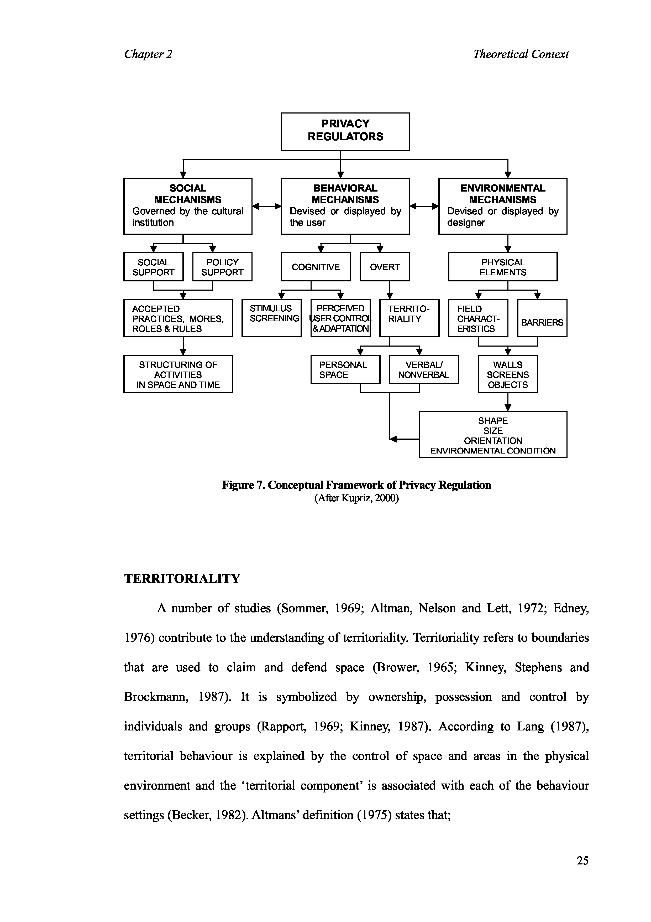
Les régulateurs de l’intimité

Slide 33
La territorialité
Un certain nombre d'études contribuent à la compréhension de la territorialité. Elles se réfèrent à des limites qui sont utilisées pour faire valoir et défendre l'espace. Elle est symbolisée par la propriété, la possession et le contrôle par les individus et les groupes). Selon Lang (1987), le comportement territorial s'explique par le contrôle de l'espace et la composante territoriale est associée à chacun des paramètres des comportements (Becker, 1982).
La définition de A1tmans (1975) stipule que;
« Le comportement territorial est un autre mécanisme de règlement-limite qui implique la personnalisation ou le marquage d'un lieu ou d’un objet et la communication qui est" détenue "par une personne ou un groupe. La personnalisation et la propriété sont conçues pour réguler les interactions sociales et aider à satisfaire les diverses motivations sociales et matérielles .La réponse défensive peut parfois se produire lorsque les limites territoriales sont violées ».
La territorialité est un important organisateur de la vie humaine pour les communautés, groupes et individus. Elle facilite le processus social et permet l'exécution de certaines fonctions telles que la gestion de l'identité personnelle et de la réglementation des systèmes sociaux.

